Slide 1

ENTERTAINNET
Von Nico Lutz, Marc Vollenweider, Patrick Wissiak, Gabriel Meier, Vithun Vamathevan, Alex Maurer

Slide 2
Ablauf
Problemdarstellung
ENTERTAINNET – Was ist das?
Vorteile
Planung
SMART
Architektur
Firebase
Login
Die Funktionen der App
Risikoanalyse
Fazit und Reflexion

Slide 3
Problemdarstellung
Unterhaltung fehlt
Humor nicht weit verbreitet

Slide 4
ENTERTAINNET – Was ist das?
Entertainment + Network
Schlechte Witze
Teilen mit guten Freunden
Fördert Sinn für Humor
Kennenlernen neuer Menschen

Slide 5
Vorteile
Simple Oberfläche
Kostenlos für Benutzer (enthält Werbung)
Unterhaltsam
Auflockerung
Sprüche-Datenbank

Slide 6

Planung
Qualität
Nico Lutz
GANTT Zeitplan
RACI Zuständigkeiten
GitHub Versionierung
SCRUM
Kosten: CHF 1458.-
Teammeetings
Entwicklung
Dokumente
Marc Vollenweider
Nico Lutz
Patrick Wissiak
Vithun Vamathevan
Gabriel Meier
Alex Maurer
Zeit
Kosten
Notes:
Wie Projekt angepackt
Magisches Dreieck für Projektarbeit
SCRUM 3 Sprints

Slide 7
SMART - Ziele
Spezifisch
Messbar
Akzeptiert
Realistisch
Terminiert
Soziales Netzwerk besteht als Applikation
Witze erstellen
Laufende Benutzerverwaltung
Corporate Design umsetzen
Minimum 20 Benutzer im ersten Monat

Slide 8
Architektur
Firebase Backend (Datenbank)
GitHub
Trello
AndroidStudio
GANTT
Microsoft Office Produkte
Notes:
Firebase Backend Datenbank
GitHub: Versionskontrolle
Trello: Aufträge
AndroidStudio: Entwicklung
GANTT: Projektplan
Microsoft Office Produkte: Dokumentation

Slide 9

Firebase
Realtime Database
Wieso Firebase?
Statische IP
Funktionalitäten
Performance
Einfache Handhabung

Slide 10
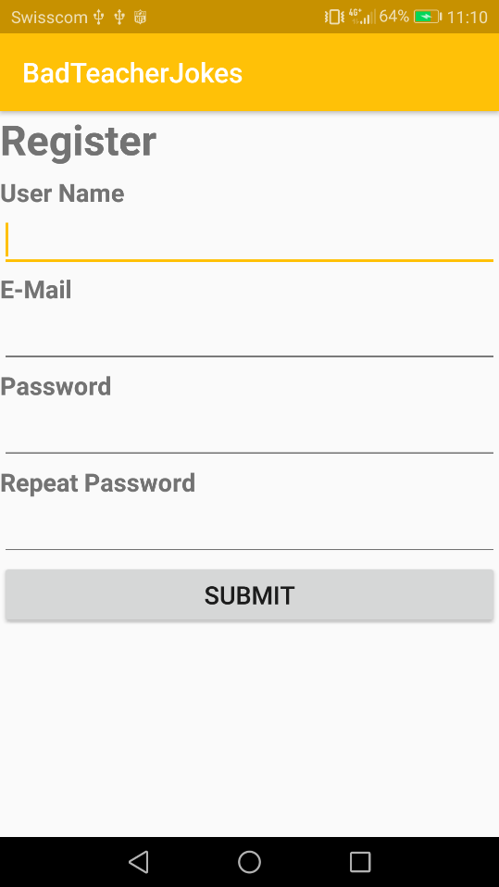
Login / Registrierung
Firebase-Funktionalitäten
Für die Authentifizierung:
User Name
E-Mail
Passwort

Slide 11
Die Funktionen der App
Live-Demo durch Marc Vollenweider

Slide 12
Risikoanalyse
Nr. | Risikogruppe | Risiko | Symptome | Wahrscheinlichkeit | Tragweite | Risikofaktor | Gegenmassnahme | Deadline | Verantwortung
1 | Organisation | Verspätete Abgabe | sich in gewissen Aufgaben verlieren | 2 | 6 | 4 | Gute Aufgabenverteilung, Sitzungen | 30.10.2017 | Nico Lutz
2 | Organisation, Programmieren | Korrupte Dateien | verschiedene versionen einer Datei auf Github hochgeladen | 3 | 1 | 1 | Immer Pullen vor Pushen | 30.10.2017 | Alle
3 | Organisation, Kommunikation | Fehlende Kommunikation | Aufgaben bleiben aus | 1 | 3 | 3 | Sitzungen, gutes Absprechen | 30.10.2017 | Nico Lutz
4 | Programmieren | Schlechte Wahl der Arbeitswerkzeuge | Arbeiten haben Probleme mit der Ausgewählten Programmiersprache | 2 | 2 | 2 | Kommunikation, informieren | 30.10.2017 | Developer

Slide 13
Fazit
Lerneffekte:
Projekt Management in kleinem Entwicklungsteam
Arbeitsaufteilung und Festhalten dieser Aufgaben
Benutzen von Firebase
Programmieren mit Android
Halten von Meetings
Kommunikation in Team
Probleme innert kürzester Zeit lösen.
Aufbau von IT-Projekt.
Anwendung von Scrum
Gute Kommunikation und Arbeitsaufteilung sind die wesentlichsten Punkte für ein gutes Ergebnis.

Slide 14
Fragen?
Falls noch fragen offen sind, können diese jetzt gestellt werden.

Slide 15
Ende
Vielen Dank für Ihre Aufmerksamkeit.

